Slide 1
InSITE OUT 外賣平台
Jane 雅真

Slide 2
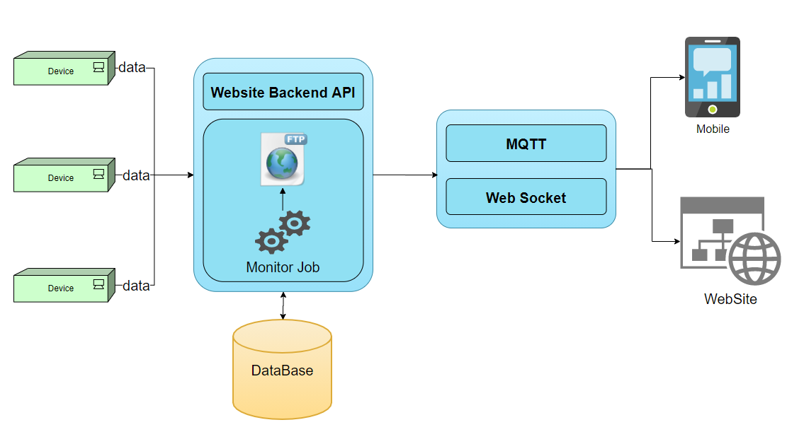
系統架構-初版3

Slide 3
平台目標方向
系統類型
單一客戶、單一系統
多客戶、單一系統
多客戶、多系統
Demo版(單一客戶、單一系統)
單一客戶、單一系統(從Device到報表網站報表呈現)
完整功能(多客戶、多系統)
前台-系統商品介紹網
後台-SaaS版管理平台

